Slide 1


Приёмы работы над скорочтением
у младших школьников
(из опыта работы учителя начальных классов
МБОУ «СОШ №36» г. Нижнекамска РТ
Большаковой Е.Н.)

Slide 2
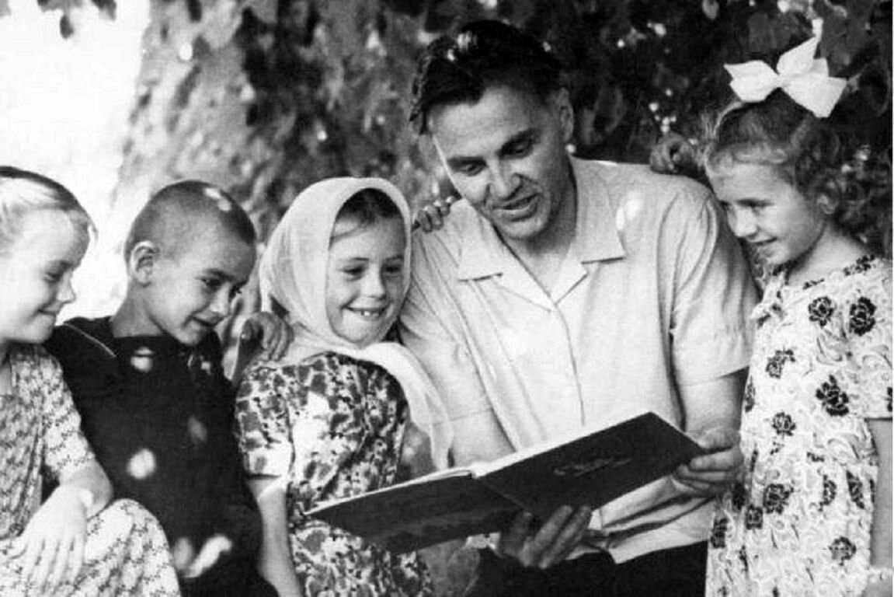
«Если в начальной школе дети мало читали, у них складывается структура малодеятельного мозга».
В.А. Сухомлинский

Slide 3

Научить детей правильному, беглому, осознанному, выразительному чтению – одна из задач начального образования.
Скорость чтения является самым важным фактором из числа, влияющих на успеваемость.

Slide 4


Slide 5
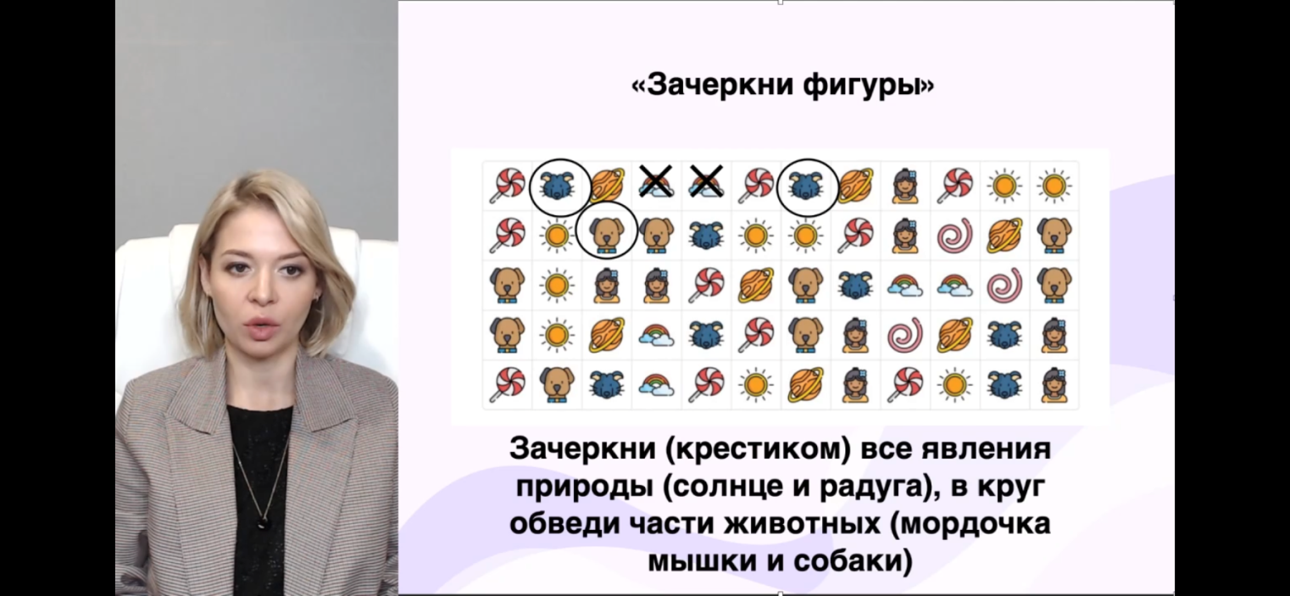
Упражнения
на концентрацию внимания

Slide 6
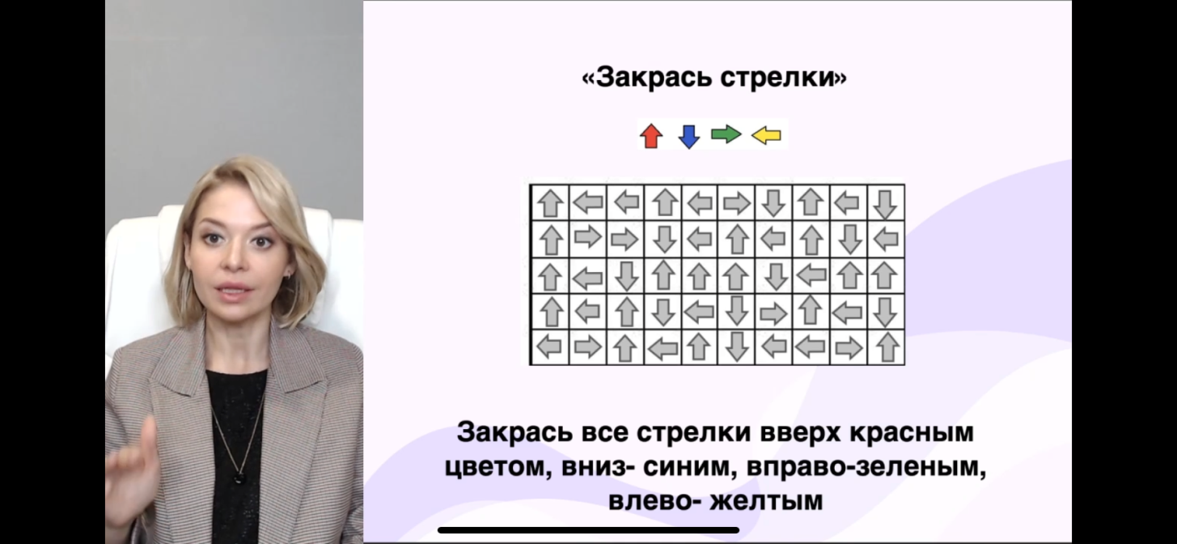
Упражнения
на концентрацию внимания

Slide 7
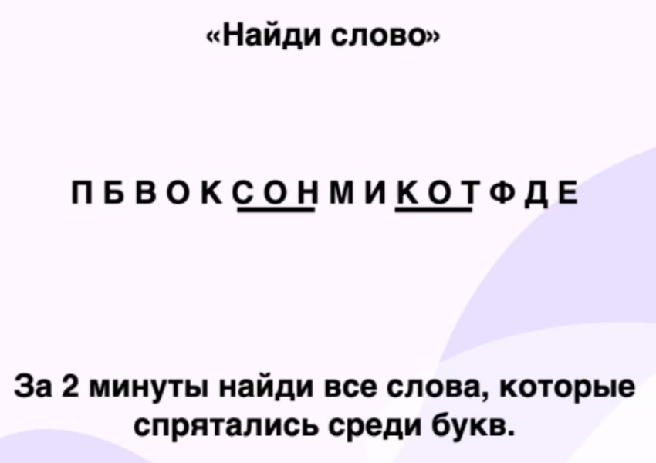
Упражнения
на концентрацию внимания

Slide 8
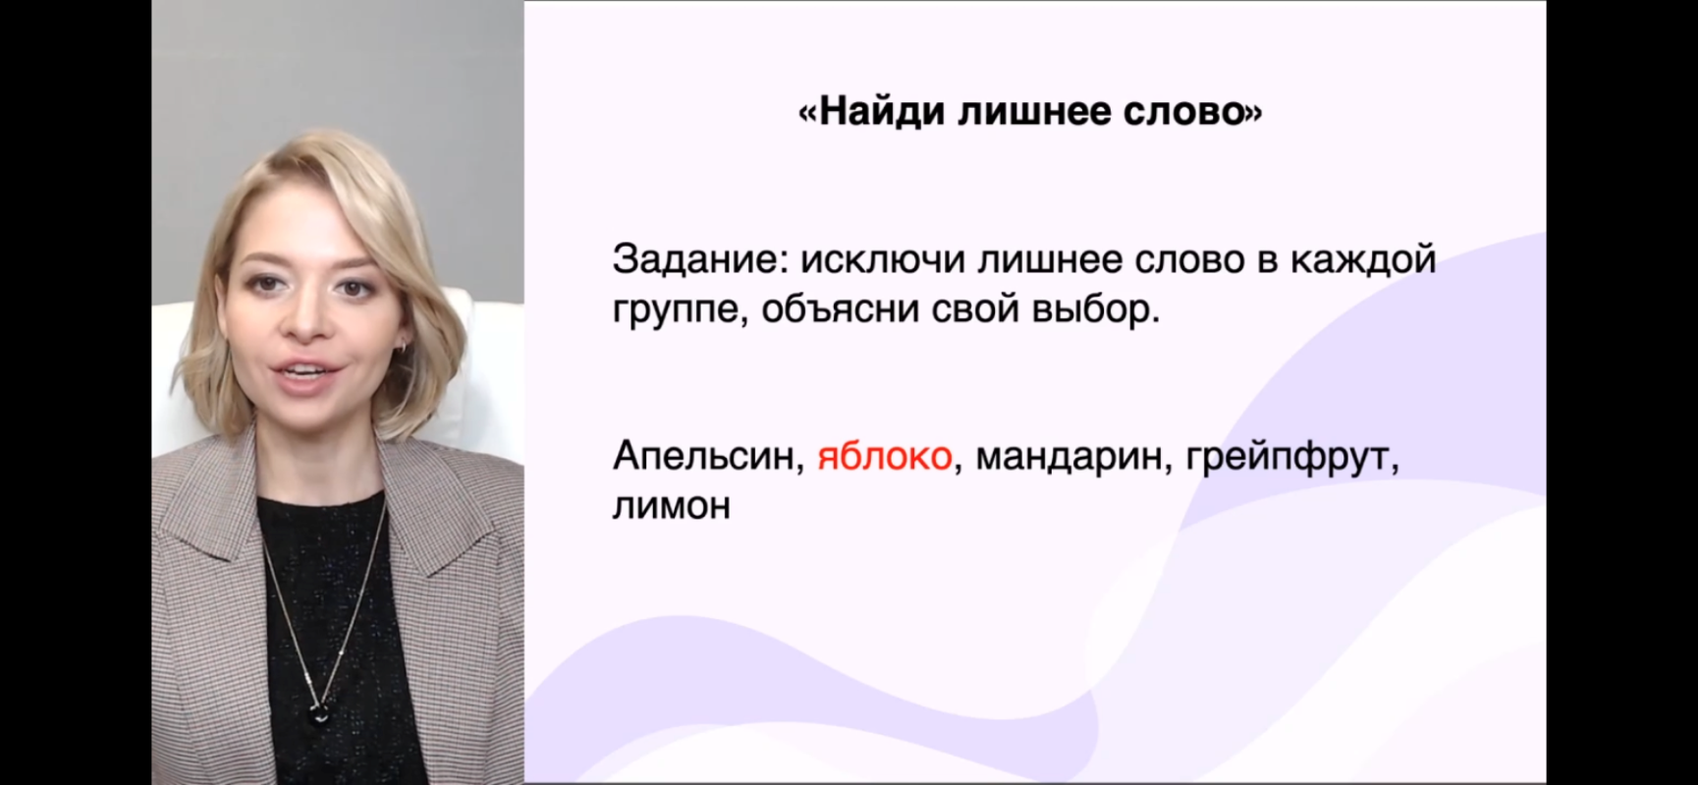
Упражнения
на развитие вербального интеллекта

Slide 9
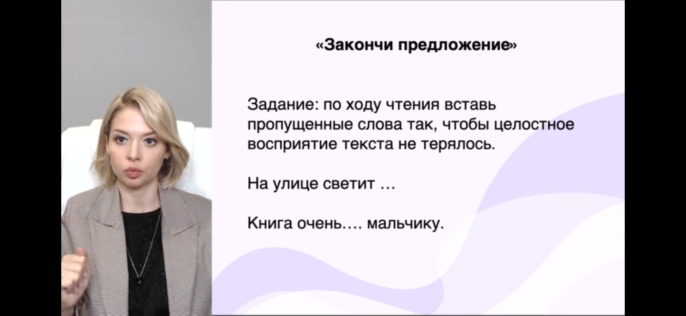
Упражнения
на развитие вербального интеллекта

Slide 10
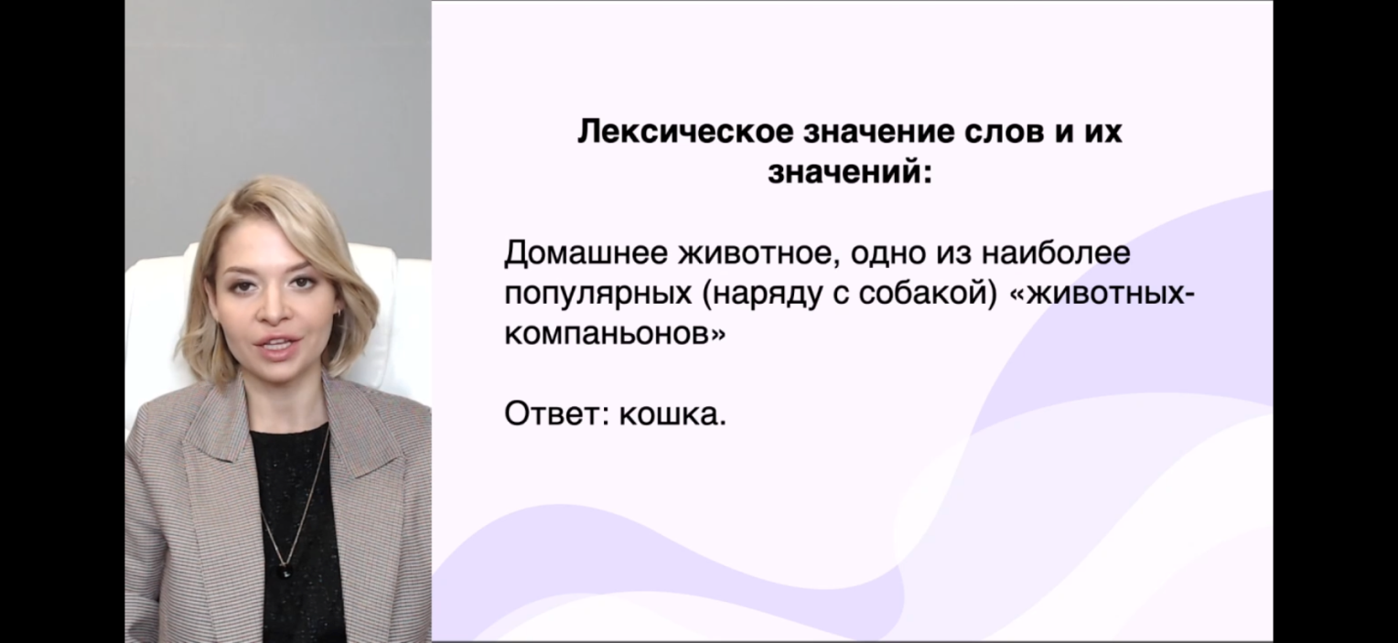
Упражнения
на развитие вербального интеллекта

Slide 11
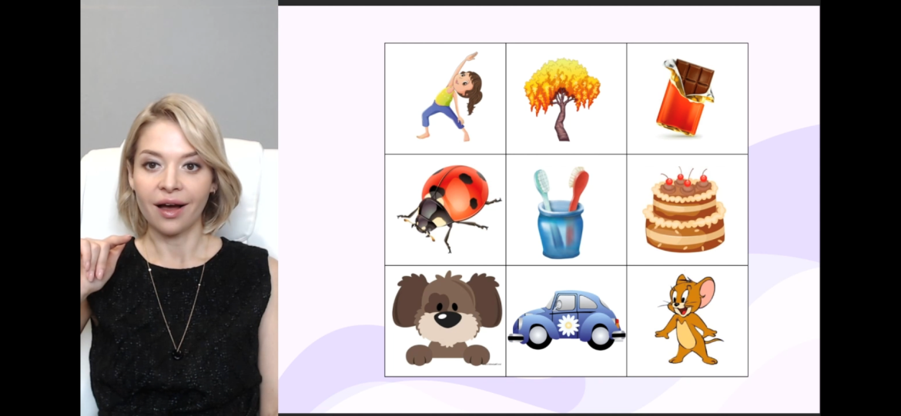

Упражнения
на развитие памяти
«Метод историй»

Slide 12
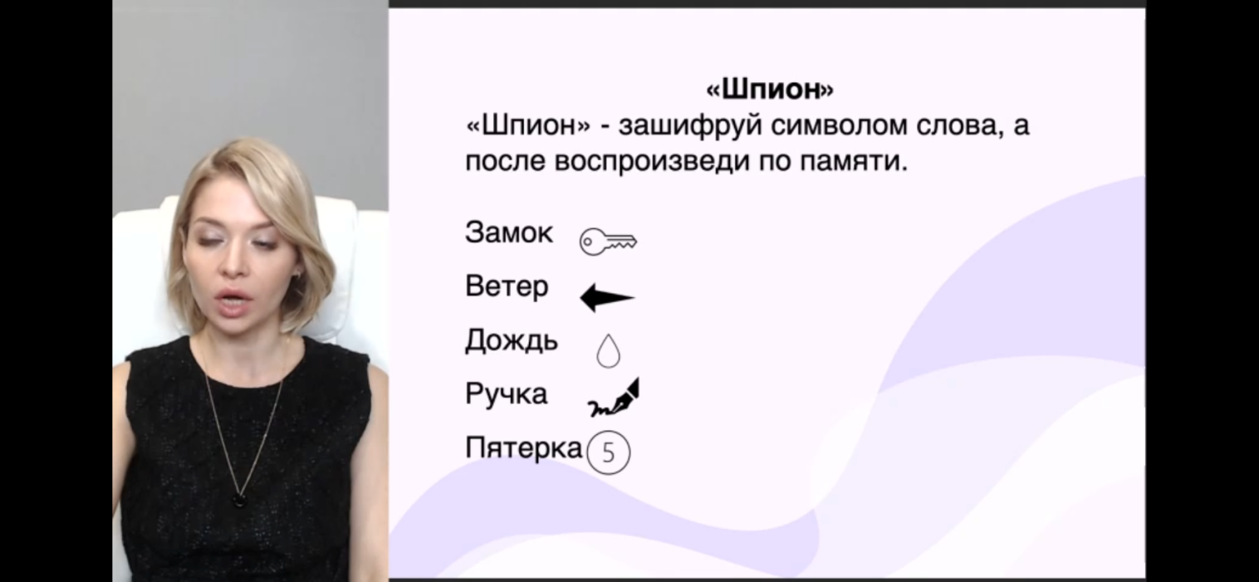
Упражнения
на развитие памяти

Slide 13
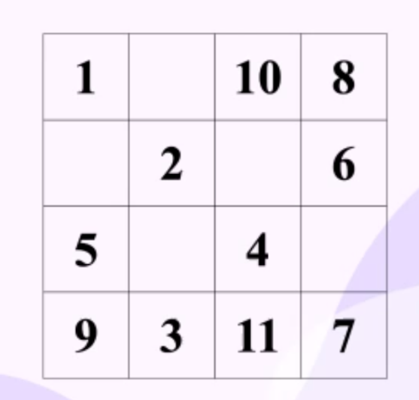
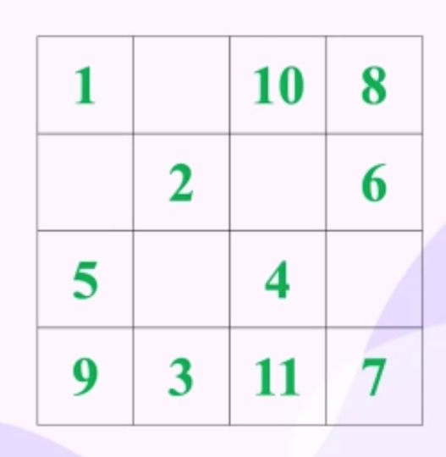
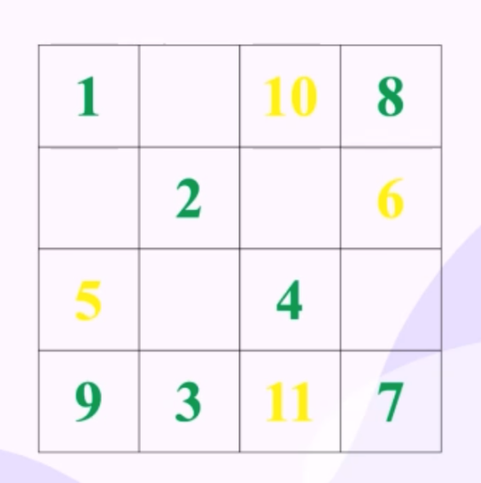
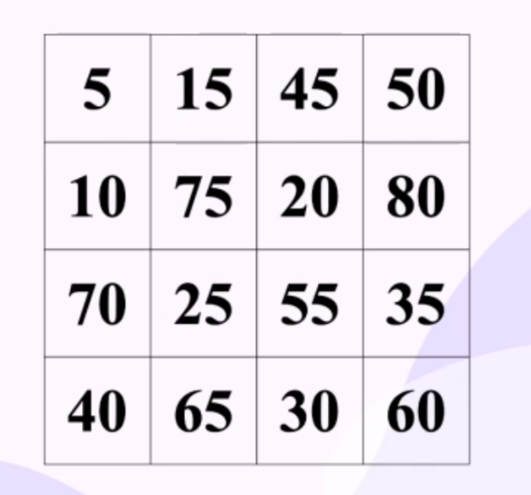
Таблицы Шульте

Slide 14
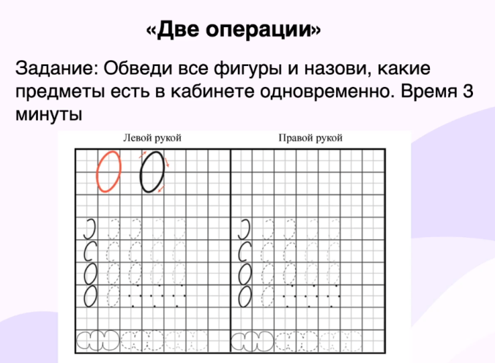
Упражнения
на развитие мышления

Slide 15
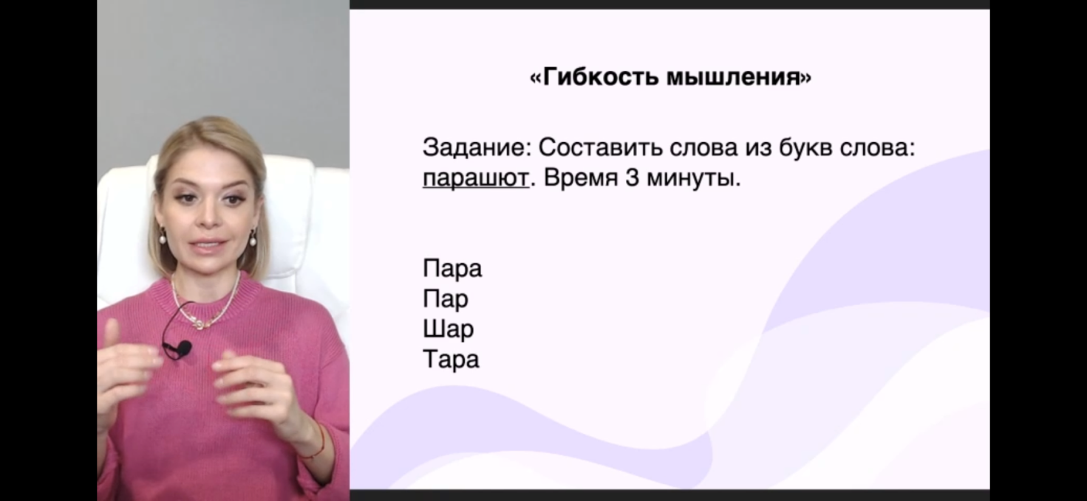
Упражнения
на развитие мышления

Slide 16
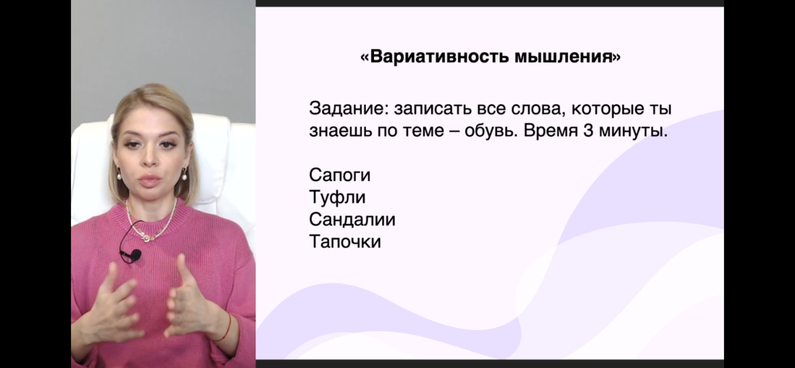
Упражнения
на развитие мышления

Slide 17
Упражнения
на увеличение скорости чтения
Упражнение «Моторчик»
Во время чтения крутим большими пальцами обоих рук, кисти рук в замочек.

Slide 18
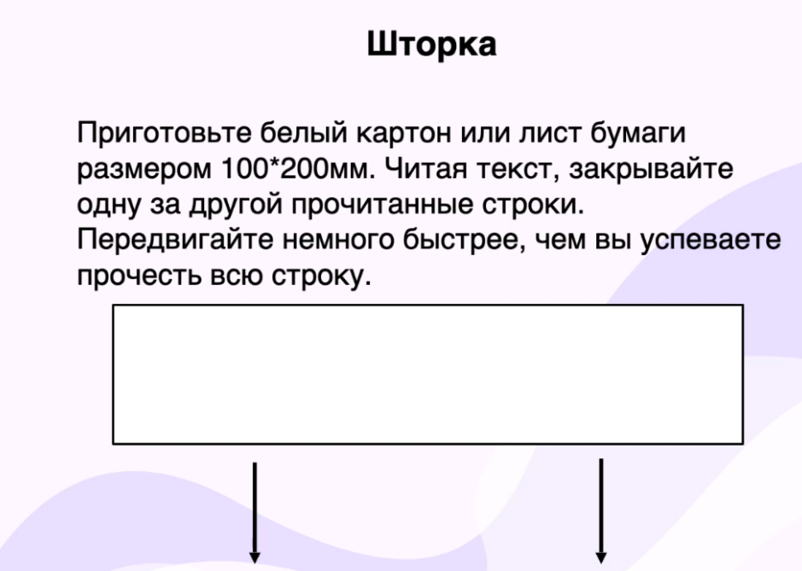
Упражнения
на увеличение скорости чтения

Slide 19
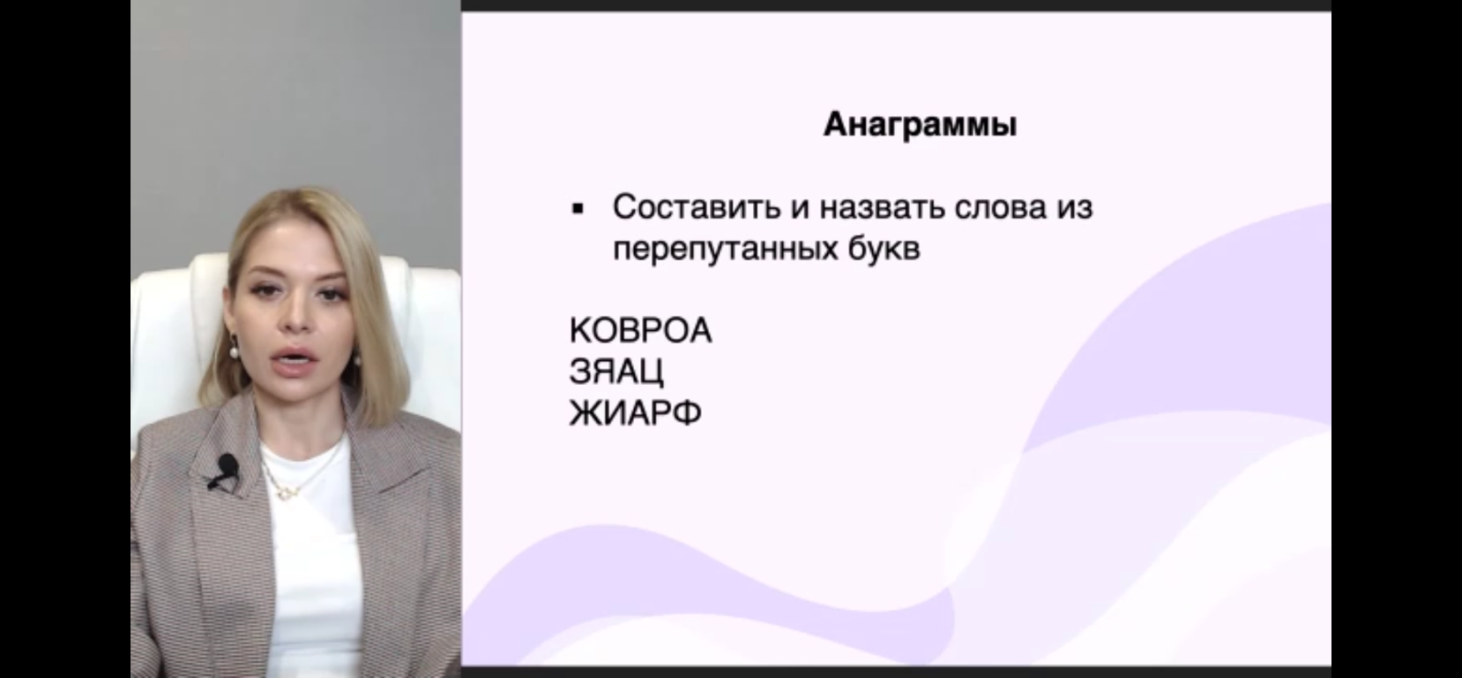
Упражнения
на увеличение скорости чтения

Slide 20
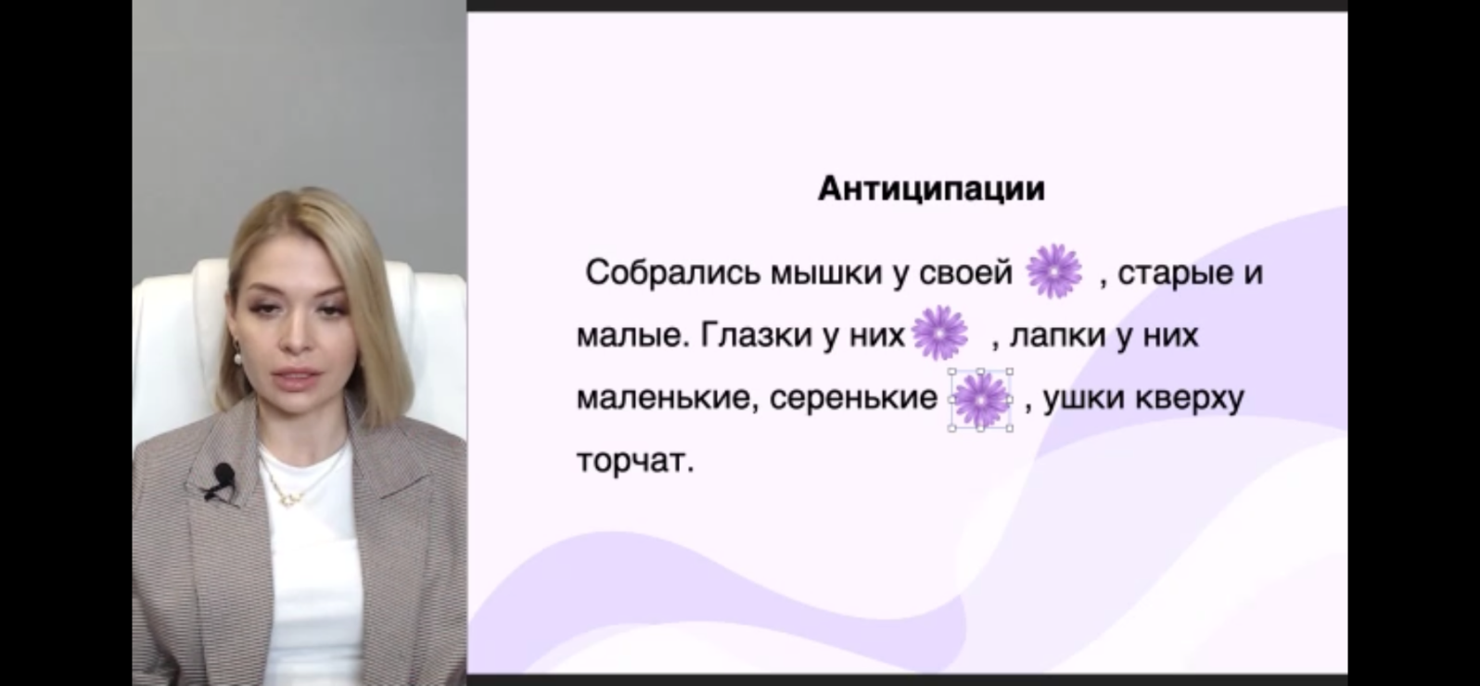
Упражнения
на увеличение скорости чтения

Slide 21
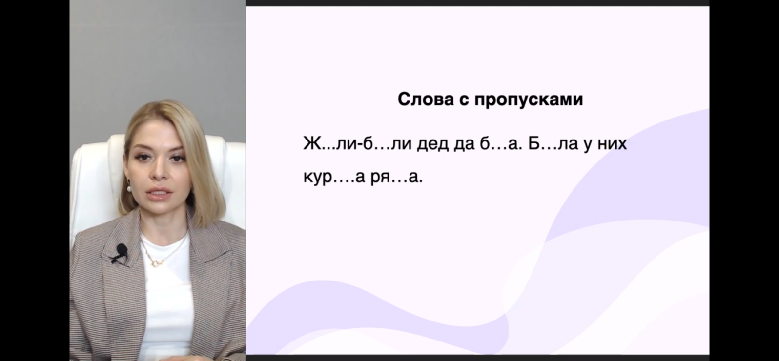
Упражнения
на увеличение скорости чтения

Slide 22
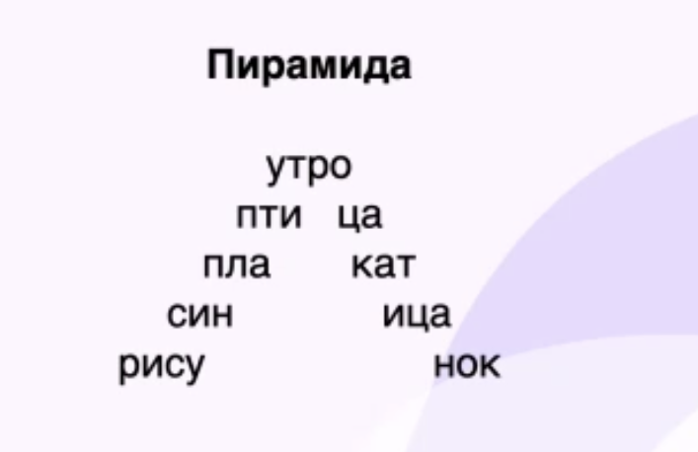
Упражнения
на увеличение скорости чтения

Slide 23
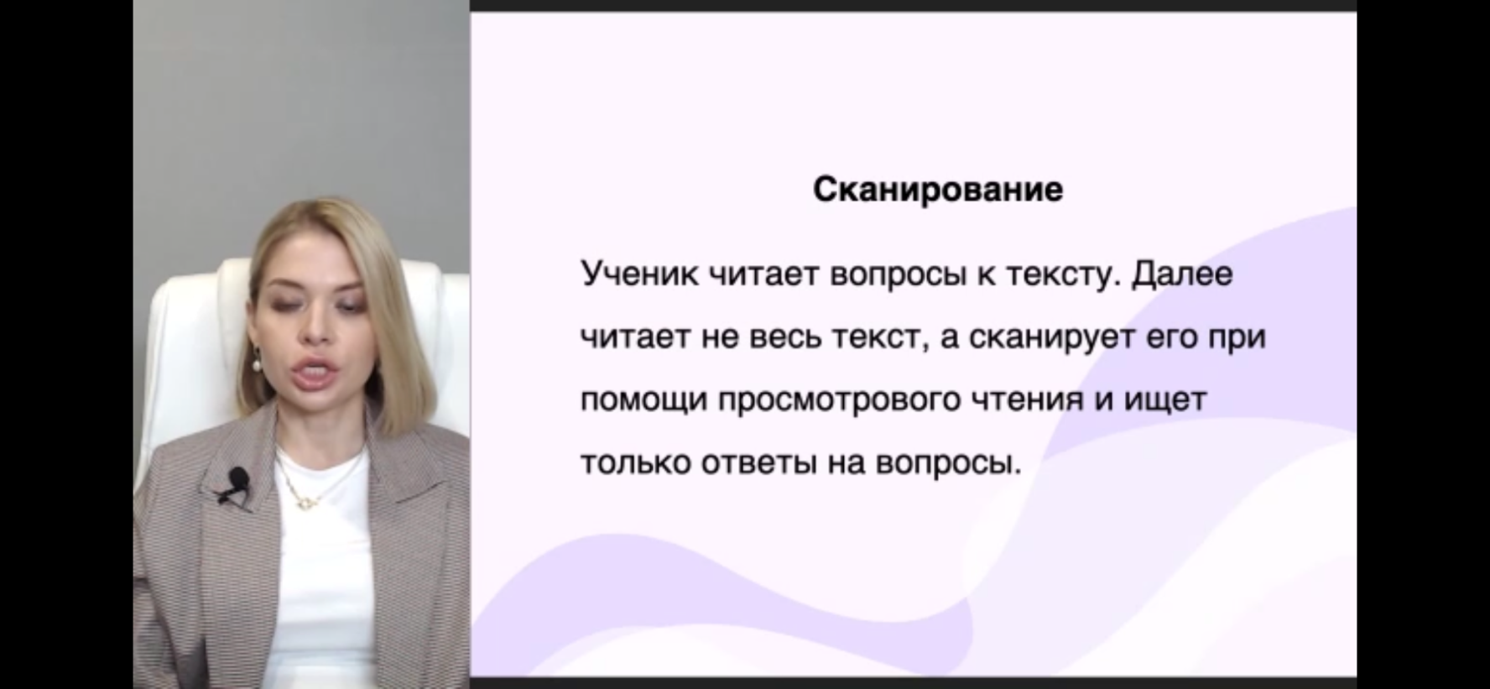
Упражнения
на увеличение скорости чтения

Slide 24
Сформированные умения
понимать целостный смысл текста;
ориентироваться в тексте и находить требуемую информацию;
логически рассуждать, пользуясь приемами анализа, сравнения обобщения, классификации, систематизации;
извлекать и анализировать информацию из различных источников;
читать внимательно и вдумчиво;
обоснованно делать выводы, доказывать.

Slide 25

Спасибо за внимание!

